Slide 1



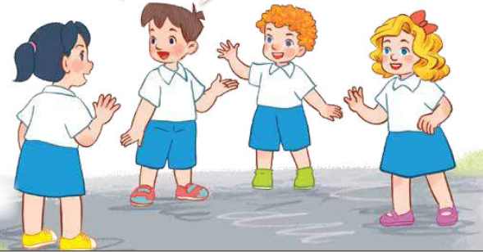
3
Our friends
LESSON 2 – PERIOD 4

Slide 2


CONTENTS
1
Warm up & Review
2
Listen and number.
3
Look, complete and read.
4
Let’s play.
Fun corner & Wrap-up
5
Next
Notes:
G

Slide 3






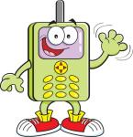

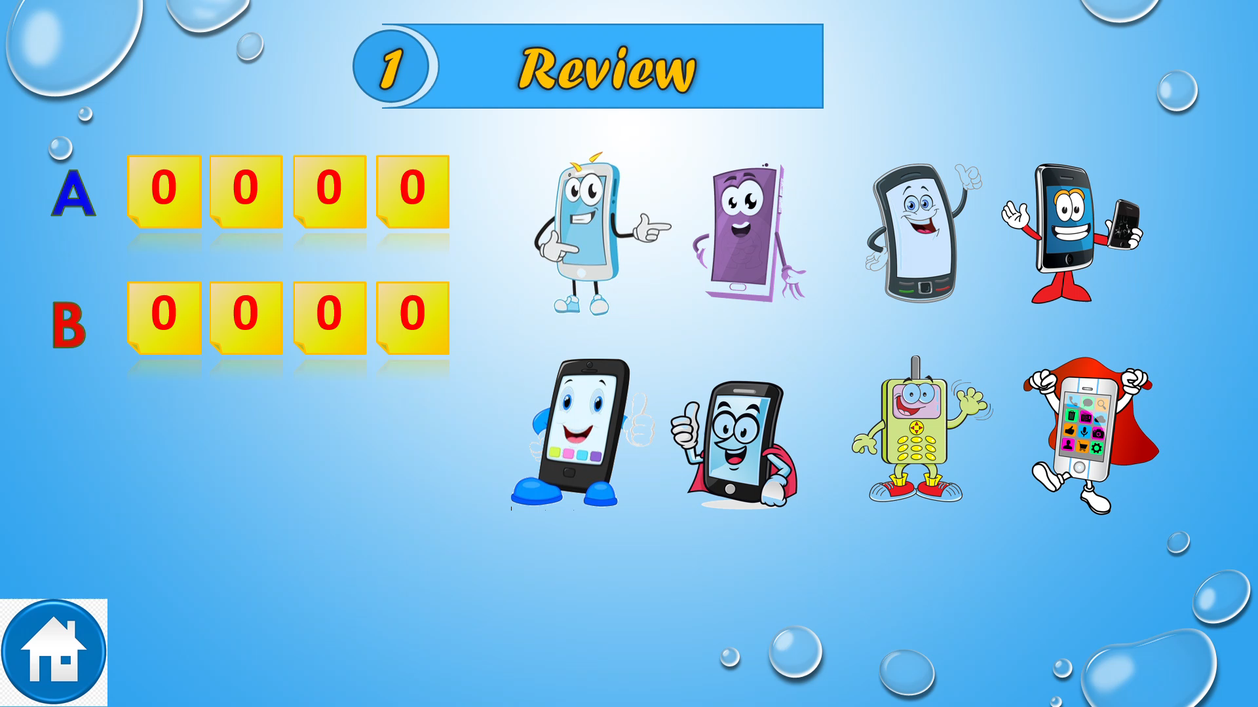

1
Warm-up & Review
A
0
1
2
3
4
5
6
7
8
9
0
1
2
3
4
5
6
7
8
9
0
1
2
3
4
5
6
7
8
9
0
1
2
3
4
5
6
7
8
9
B
0
1
2
3
4
5
6
7
8
9
0
1
2
3
4
5
6
7
8
9
0
1
2
3
4
5
6
7
8
9
0
1
2
3
4
5
6
7
8
9
Notes:
GV xem video hướng dẫn
HS chọn điện thoại mình thích để đi đến câu hỏi.
HS trả lời đúng được đi đến bảng nhận điểm
Nếu HS trả lời sai, GV nhấn nút HOME để về Menu

Slide 4

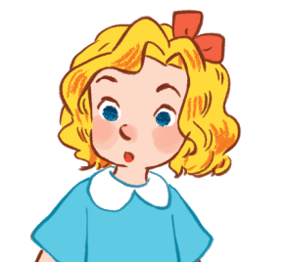
Is this Mary?
Yes, it is.
check
next

Slide 5


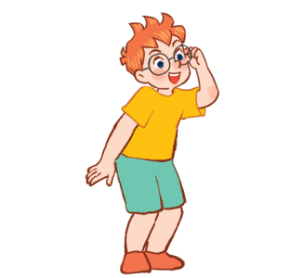
No, it isn’t.
Is that Bill?
check

Slide 6

Is this Lucy?
Yes, it is.
check
next

Slide 7
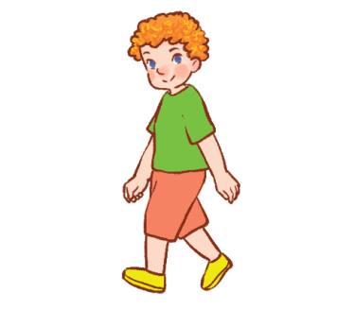
No, it isn’t.
Is that Ben?
check

Slide 8

Is this Linh?
Yes, it is.
check
next

Slide 9
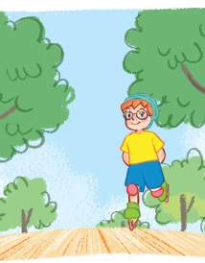
Yes, it is.
Is that Ben ?
check

Slide 10
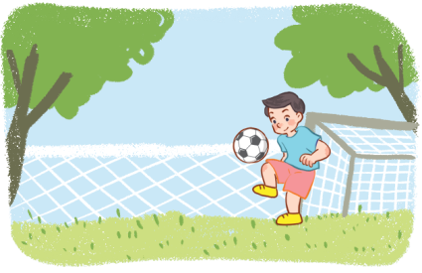
Is that Minh?
No, it isn’t.
check
next

Slide 11

Yes, it is.
Is this Mai?
check

Slide 12


















1
2
3
4
5
6
10 point
A
20 points
B
50 points
C
- 30
-10
D
NO
E
F
Search for treasure! (x3)

Slide 13





1
2
3
4
5
6
A
20 points
30 points
B
50 points
C
60 points
- 20 points
D
NO points
E
F
Search for treasure! (x4)

Slide 14
1
2
3
4
5
6
10 point
A
20 points
B
50 points
C
- 30
-10
D
NO
E
F
Search for treasure! (x4)

Slide 15
1
2
3
4
5
6
A
20 points
30 points
B
50 points
C
60 points
- 20 points
D
NO points
E
F
Search for treasure! (x3)

Slide 16
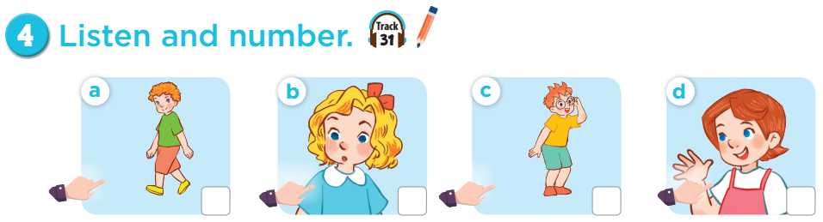

2
1
4
3

Slide 17
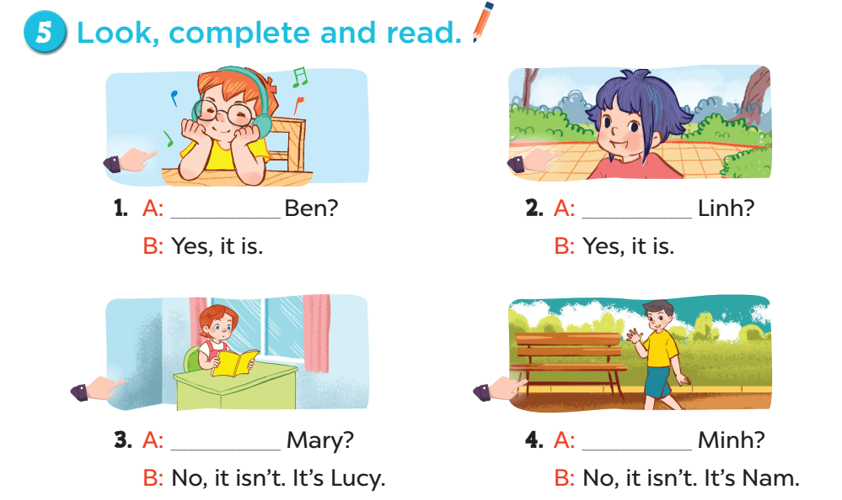

Is this
Is this
Is that
Is that

Slide 18
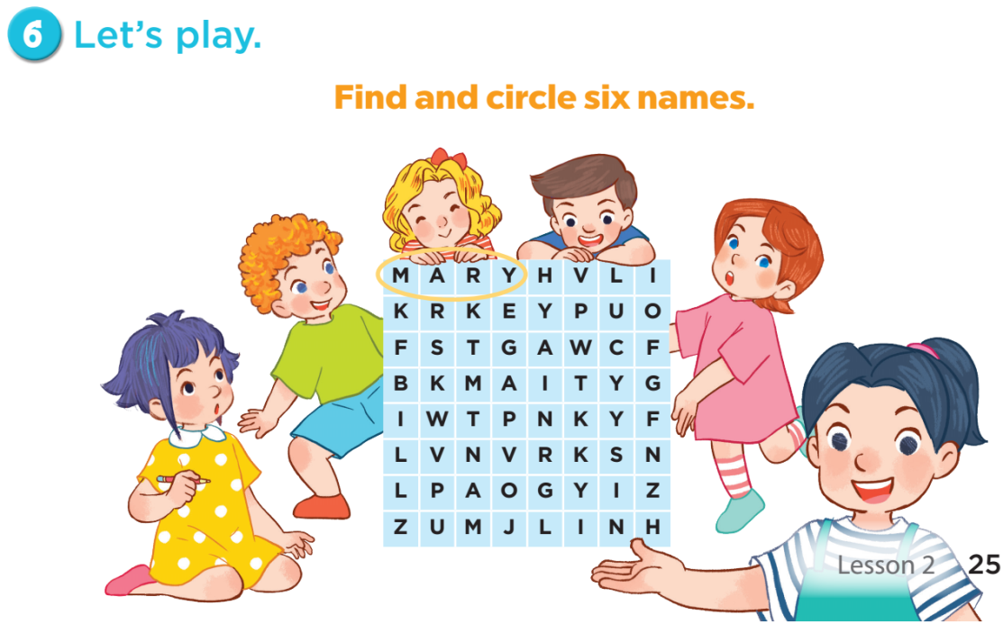


Slide 19

5
Fun corner & Wrap-up
Game: Let’s have candies!
Notes:
Giáo viên chia lớp thành 2 đội. Mỗi đội sẽ chọn kẹo của đội mình để trả lời nếu đúng sẽ được thưởng kẹo vào lọ kẹo.
Chú ý: Gv click vào DIỀM 2 ĐẦU của cái kẹo để đi đến câu hỏi. Click vào GIỮA CÁI KẸO phần có chữ để phát kẹo vào lọ.

Slide 20



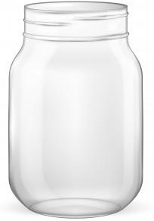
Team A
Team B
A
G
C
E
B
D
H
F

Slide 21

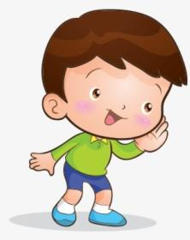
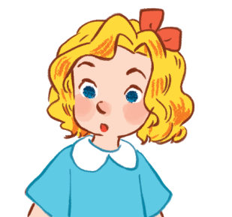

Is this….?
Is that….?
A: ……. Mary?
B: Yes, it is.

Slide 22
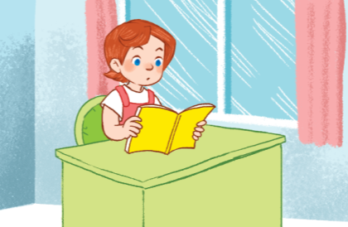
Is this….?
Is that….?
A: ……. Mary?
B: No, it isn’t. It’s Lucy.

Slide 23

Is this….?
Is that….?
A: …….Ben?
B: Yes, it is.

Slide 24

Is this….?
Is that….?
A: ……. Ben?
B: No, it isn’t. It’s Bill.

Slide 25

Is this….?
Is that….?
A: ……. Linh?
B: No, it isn’t. It’s Mai.

Slide 26
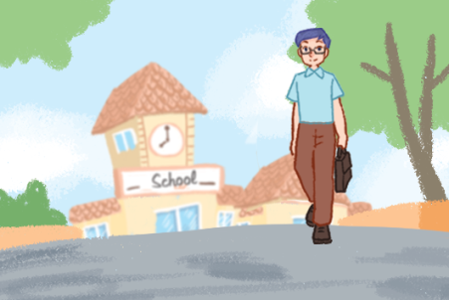
Is this….?
Is that….?
A: ……. Mr Tuan?
B: No, it isn’t. It’s Mr Long.

Slide 27

Is this….?
Is that….?
A: ……. Lucy?
B: Yes, it is.

Slide 28
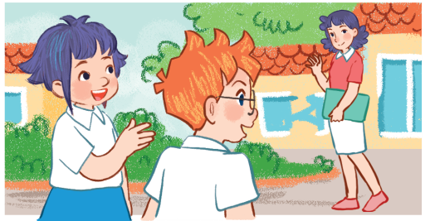
Is this….?
Is that….?
A: ……. Ms Hoa?
B: Yes, it is.

Slide 29





THANK YOU

